Slide 1
Reward Model 조사 내용
2023.07.05
홍여원

Slide 2
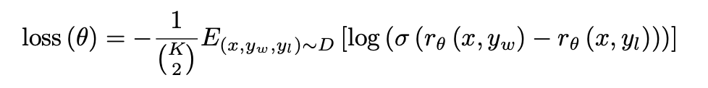
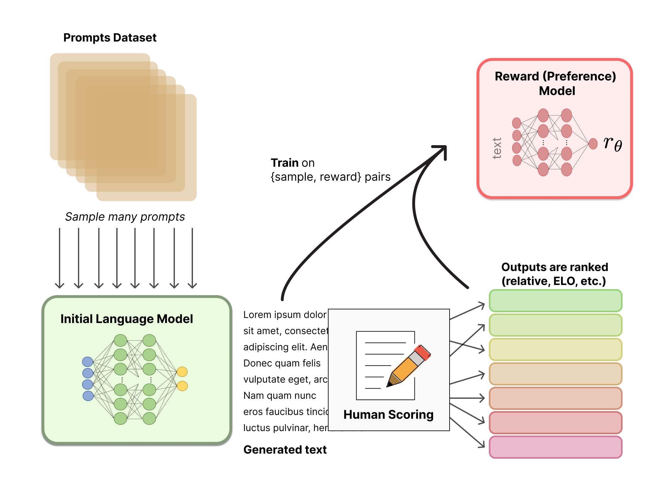
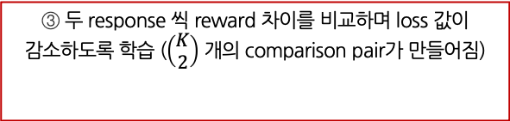
Reward Model 학습 과정
③ 두 response 씩 reward 차이를 비교하며 loss 값이 감소하도록 학습 ($\left(\begin{matrix}K \\ 2\end{matrix}\right)$ 개의 comparison pair가 만들어짐)
RM Base Model:
SFT 모델 or KULLM/KoAlpaca
(umembed 과정을 지우고 하나의 scalar 값을 생성하도록 Linear Regression 추가)
① 같은 prompt에 대한 response를 SFT 모델로부터 K(4-9)개 생성
Input: a (prompt, response) pair
Output: reward
InstructGPT prompt dataset: 33k개
② K개 response의 순위를 매김
Notes:
reward model에서 prompt당 여러 개의 response 생성
같은 prompt의 response들의 랭킹을 매김
train 과정에서는 두 response의 reward를 비교하면서 loss가 감소하도록 학습 (loss function: ~~ ) (prompt당 K개의 response가 있을 때 KC2개의 pair가 생성되고, 이 pair들이 하나의 batch로서 동작)

Slide 3
InstructGPT의 RM 학습
Details of RM training
- # of training prompts: 33k
- base model: 공개 NLP 데이터셋으로 fine-tuning한 6B GPT-3
(175B 사용 시 PPO 계산이 너무 커짐 + 학습이 불안정하여 부적합)
- # of epochs: 1 (epoch 수에 민감, overfitting 되면 성능 크게 저하됨)
- learning rate: 9e-6
- cosine learning decay(down to 10%)
- batch size: 64 (같은 prompt에 대한 response pair들이 batch 1개)

Slide 4
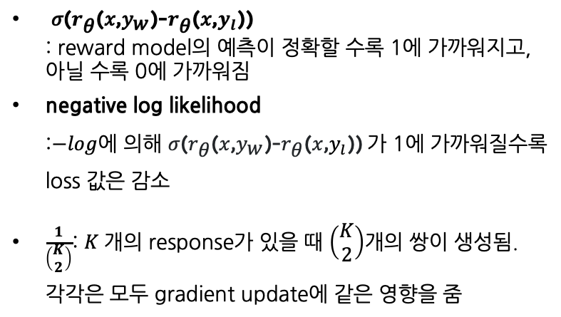
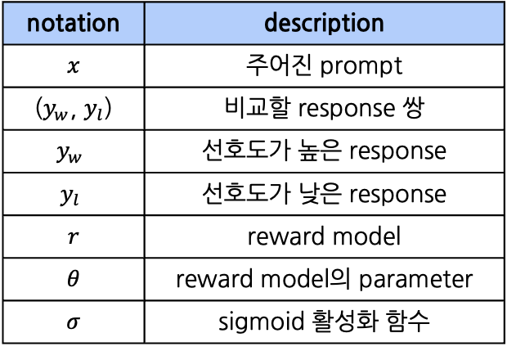
InstructGPT RM의 Loss Function
notation | description
𝑥 | 주어진 prompt
($y_{w}$, $y_{l}$) | 비교할 response 쌍
$$y_{w}$$ | 선호도가 높은 response
$$y_{l}$$ | 선호도가 낮은 response
𝑟 | reward model
𝜃 | reward model의 parameter
𝜎 | sigmoid 활성화 함수
$\text{σ}\text{(}r_{\text{θ}}\text{(}\text{x}\text{,} {\text{y}}_{\text{w}}\text{)−}r_{\text{θ}}\text{(}\text{x}\text{,}y_{l}\text{))}$ : reward model의 예측이 정확할 수록 1에 가까워지고, 아닐 수록 0에 가까워짐
negative log likelihood :$−log$에 의해 $\text{σ}\text{(}r_{\text{θ}}\text{(}\text{x}\text{,} {\text{y}}_{\text{w}}\text{)−}r_{\text{θ}}\text{(}\text{x}\text{,}y_{l}\text{))}$가 1에 가까워질수록 loss 값은 감소
$\frac{1}{\left(\begin{matrix}K \\ 2\end{matrix}\right)}$: $K$개의 response가 있을 때 $\left(\begin{matrix}K \\ 2\end{matrix}\right)$개의 쌍이 생성됨. 각각은 모두 gradient update에 같은 영향을 줌

Slide 5
DeepSpeed-Chat의 RM 구현
Dataset
Reward Score Calculation
Dahoas/rm-static (https://huggingface.co/datasets/Dahoas/rm-static)
Train prompt: 76.3k개, Test prompt: 5.1k개
*prompt 당 4-9개의 response 생성하지 않고 2개의 response만 사용 (good response, bad response)
→ 데이터셋 처리 부분 수정 필요
final token(또는 first padding token)만을 사용
head에 linear regression을 추가

Slide 6
instructGPT의 Labeler
*reference: InstructGPT 논문 Appendix B
Labeler 선정 기준
- 민감한 언어(폭력적, 성적, 정치적 등)의 민감도 라벨링에 대한 labeler와 합의 정도
- API를 통해 전달된 prompt와 response들의 순위에 대한 합의 정도
- 민감한 prompt에 대한 labeler의 demonstration 점수를 매김
- 특정 그룹(문화적 그룹 등)에 대한 민감한 언어를 식별할 수 있는 능력

Slide 7
instructGPT의 Response 평가 기준 #1
*reference: InstructGPT 논문 Appendix B.3
Helpful
Writing in clear language.
사용자가 질문을 잘못 했더라도 그 질문에 대한 답을 해야 함
Being sensitive to internationality. (“football”은 American football이 아님, “the president”는 항상 미국 대통령인 것이 아님)
instruction이 confuse한 경우 그 이유와 명확한 질문을 다시 요구해야 함
질문에 나왔던 정보를 반복해서 말하거나, 너무 길거나 횡설수설하는 대답을 주지 말아야 함
주어진 것외에(세상의 통념이나 암묵적인 부분 외에) 다른 추가적인 맥락을 가정하지 말아야 함 (이 이메일에 대한 정중한 답변을 작성하라고 했을 때, 다음 주말에는 시간이 된다는 식의 가정 X)

Slide 8
instructGPT의 Response 평가 기준 #2
*reference: InstructGPT 논문 Appendix B.3
2) Truthful
3) Harmless
요약과 같은 task가 주어졌을 때, input에 있는 정보만을 사용하여야 하며 디테일을 지어내서는 안 됨
세상에 대해 명백히 잘못된 정보를 만들면 안 됨 (사실을 꾸며내거나 음모를 조장하는 등)
오해의 소지가 있는 정보 또는 신뢰성이 의심스러운 정보를 생성하지 말아야 함 (“Hillary Clinton이 왜 감옥에 갔습니까?” 에 대해 “명확하지 않습니다” 가 아니라 질문의 전제를 반박해야 함)
육체적, 심리적, 사회적 피해 X 욕설, 위협, 공격적인 언어, 폭력 조장 X
특정 집단을 폄하하거나 특정 집단에 대해 편향된 언어를 사용하지 않아야 함
요청하지 않으면 성적/폭력적인 내용 쓰지 않아야 함
bad real-world advice를 제공하지 않고 불법 활동을 조장하지 않아야 함

Slide 9
instructGPT의 Response 평가 기준 #3
*reference: InstructGPT 논문 Appendix B.3
Trade-offs
대부분의 경우 truthful와 harmless을 helpful보다 높게 평가함
예외: output A가 output B보다 훨씬 helpful하면서 output B가 조금 truthful/harmless 한 경우 && high stakes domain(대출, 의료, 법률 자문 등)이 아닌 경우 → helpful한 답변을 더 높게 평가
다른 방식으로 untruthful or harmful할 때(애매할 때): 어떤 output이 사용자에게 더 큰 해를 끼치는지 고려함 명확하지 않은 경우 동일하게 평가

Slide 10
References
https://huggingface.co/blog/rlhf
Training language models to follow instructions with human feedback(https://arxiv.org/abs/2203.02155)

